Slide 1
模式识别&机器学习
授课教师：任福全
理学院信息与计算科学系
Notes:
1学时

Slide 2
第3-2章 概率密度的非参数估计

Slide 3
【引言】
参数估计的分类

Slide 4
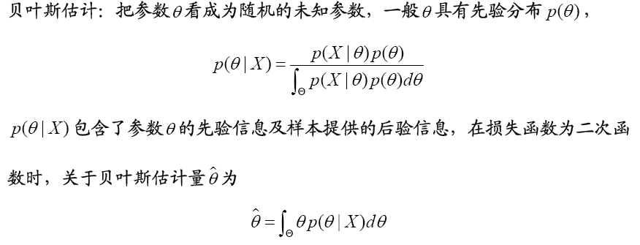
【三种方法总结】

Slide 5
【三种方法总结】

Slide 6
参数化估计：ML方法和Bayesian估计。假设概率密度形式已知。
实际中概率密度形式往往未知。
实际中概率密度往往是多模的或多峰的，即有多个局部极大值 。
实际中样本维数较高，且关于高维密度函数可以表示成一些低维密度函数乘积的假设通常也不成立。
本章介绍非参数密度估计方法：能处理任意的概率分布，而不必假设密度函数的形式已知。

Slide 7
主要内容
概率密度估计(直方图方法的原理)
Parzen窗估计
k-NN估计
最近邻分类器（NN）
k-近邻分类器（k-NN）

Slide 8
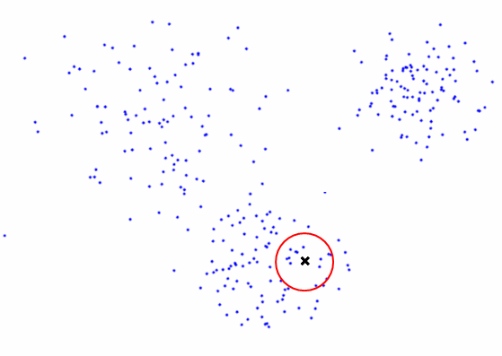
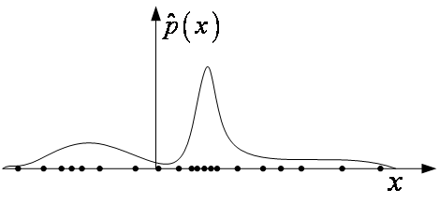
概率密度估计
概率密度估计问题：
给定i.i.d.样本集：
估计概率分布：

Slide 9
概率密度估计
直方图方法：非参数概率密度估计的最简单方法
  1. 把x的每个分量(每一个特征)分成k 个等间隔小窗, ( x∈E^{d} ，则形成k^{d} 个小舱)
  2. 统计落入各个小舱内的样本数q_{i}
  3. 相应小舱的概率密度为： q_{i} /(NV )
  （ N ：样本 总数，V ：小舱体积/面积）

Slide 10
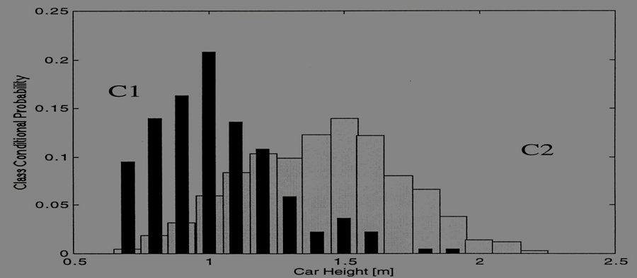
直方图的例子

Slide 11
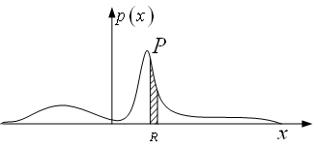
概率密度估计
非参数概率密度估计的核心思路：
一个向量x落在某区域R中的概率PR为：
因此，可以通过统计概率PR来估计概率密度函数p(x)
Notes:
图中R的体积就是R的线段长度！！！！！

Slide 12

概率密度估计
假设N个样本的集合
是根据概率密度
函数为p(x)的分布独立抽取得到的。
那么，有k个样本落在区域R中的概率服从二项式定理：
k 的期望值为：
当 时，估计是非常精确的
对P的估计：

Slide 13
概率密度估计
假设p(x)是连续的，且R足够小使得p(x)在R内几乎没有变化。
令R是包含样本点x的一个区域，其体积为V，设有N个训练样本，其中有k落在区域R中，则可对概率密度作出一个估计：
对p(x) 在小区域内的平均值的估计

Slide 14
表示单位体积内落入x点邻域的样本在总样本中的比例，可以此来近似样本在x点处的类概率密度值。
当样本数量N固定时，体积V的大小对估计的效果影响很大。
  过大则平滑过多，不够精确；
  过小则可能导致在此区域内无样本点，k=0。
此方法的有效性取决于样本数量的多少，以及区域体积选择的合适。

Slide 15
收敛性问题：样本数量N无穷大时，估计的概率函数是否收敛到真实值？需要什么样的条件?

Slide 16
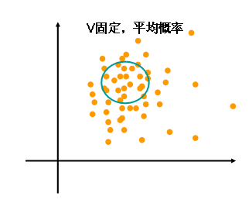
问题一
  若 V 固定，则当 N 增大时， 只能表示平均概率，而不是点概率密度 。因此，为保证 为点概率密度，必须有

Slide 17
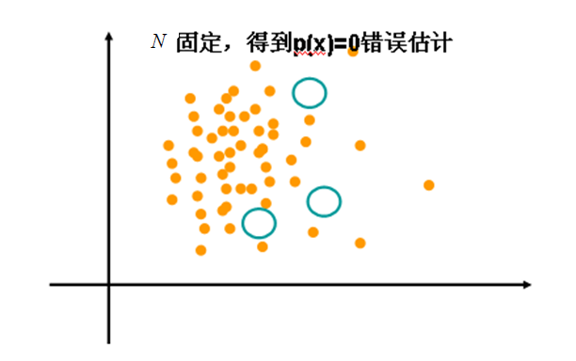
问题二
  若样本数N 固定， 则当 时，则会出现 x 邻域内不包含任何样本(k=0)，得出 的错误估计

Slide 18
解决方案
  考虑让V和k都随N 的变化进行调整，即：
理论结果：
设有一系列包含x 的区域R1，R2，…,Ri,…，对R1采用k₁个样本进行估计，对R2用k₂ 个，…， Ri包含ki个样本。Vi 为Ri 的体积。
为p(x)的第n次估计
Notes:
可以视为：k1=1,k2=2,...

Slide 19
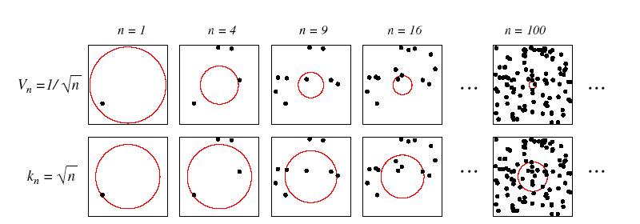
如果要求
能够收敛到 p(x)，那么必须满足：
选择V_{n}
选择k_{n}
对于给定的n个样本，
V_{n}与k_{n}一旦确定一个，另一个也就是确定的了！

Slide 20
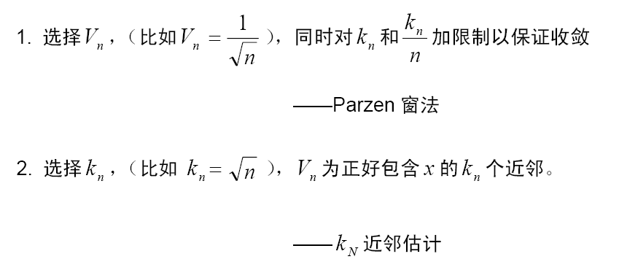
基本方法
  主动选择V_{n}与n的关系，k_{n}被动确定，指n个样本中落入区域V的样本数
  主动选择k_{n}与n的关系， V_{n}被动确定，指包含k_{n}个样本的x邻域
两种选择方法：

Slide 21
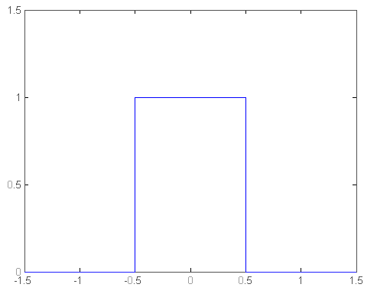
Parzen窗估计
定义窗函数：假设R_{n}是一个d维的超立方体。令h_{n}为超立方体一条边的长度，则体积：
立方体窗函数为：
中心在原点的单位超立方体

Slide 22
Parzen窗估计
n个训练样本中，落入以X为中心的h_{n}立方体区域的样本数为：
内插过程
X处的密度估计为：
可以验证：
Notes:
单位窗函数 平移放缩得到 以x为中心，hn为边长的窗函数

Slide 23
一种更为合理的窗函数为正态窗

Slide 24
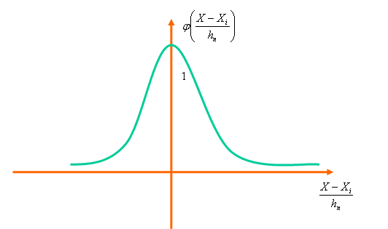
正态窗口函数
正态窗

Slide 25
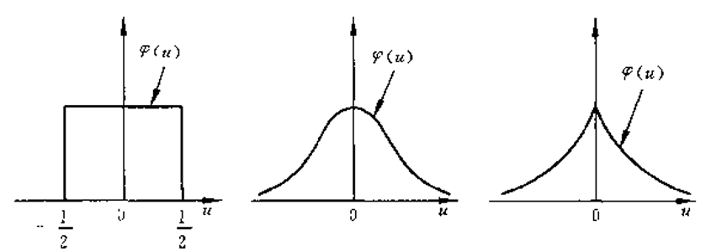
常用窗函数的形式
方窗函数
正态窗函数
指数窗函数
其中：

Slide 26
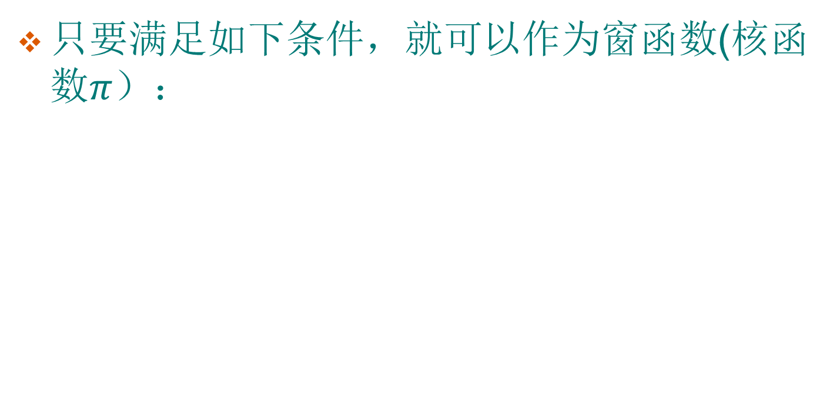
窗函数的要求

Slide 27
思考一下，如果选用正态窗口函数，那么此时对概率密度函数的Parzen窗估计相当于什么？
相当于用一系列以样本为中心的Gaussian函数对待估计函数进行逼近或内插

Slide 28
Parzen窗估计过程是一个内插过程，样本x_{i}距离x越近，对概率密度估计的贡献越大，越远贡献越小。

Slide 29
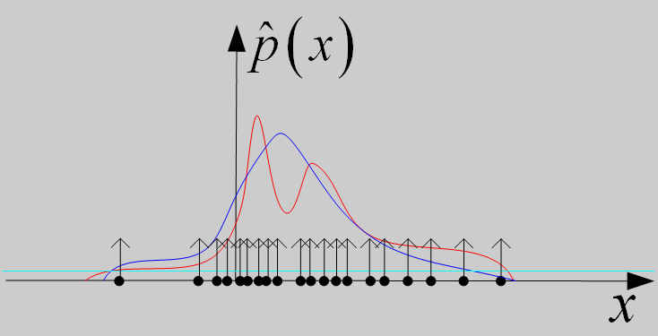
窗口宽度的影响
Parzen估计的性能与窗宽参数h_{n}紧密相关
  当h_{n}较大时，x和中心x_{i}距离大小的影响程度变弱，估计的p(x)较为平滑，分辨率较差。
  当h_{n}较小时，x和中心x_{i}距离大小的影响程度变强，估计的p(x)较为尖锐，分辨率较好。

Slide 30
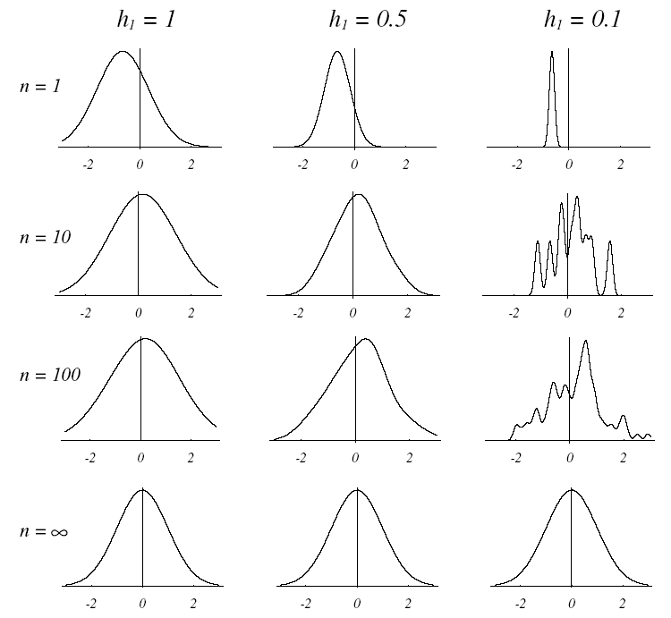
窗口宽度的影响

Slide 31
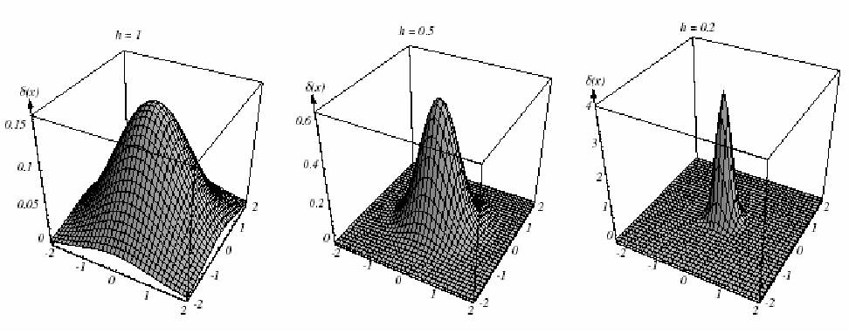
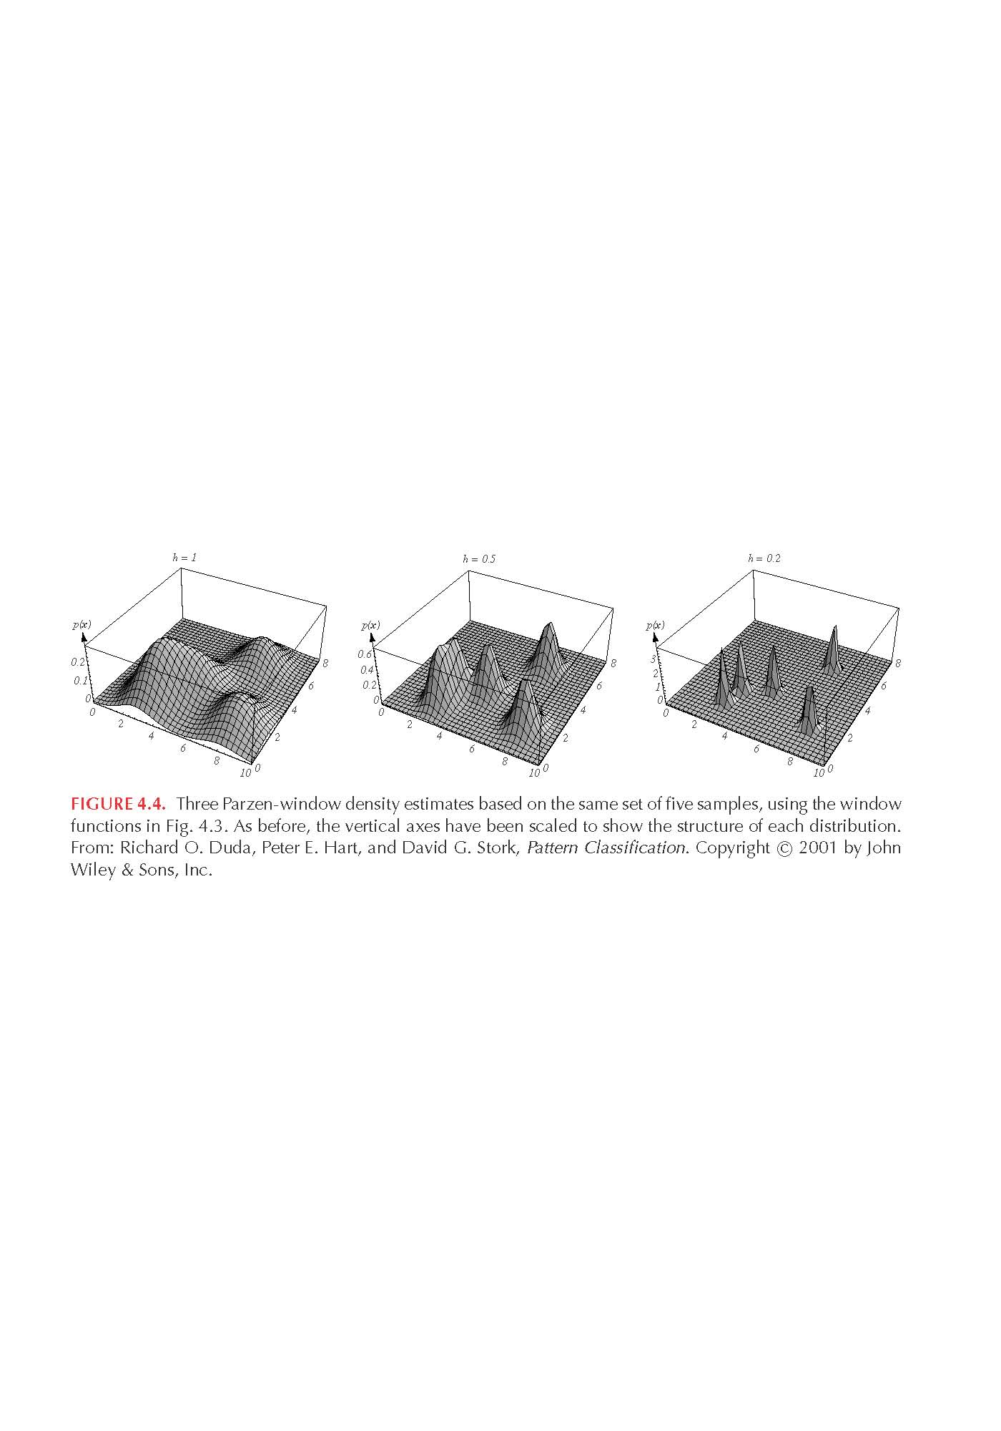
5个样本的Parzen窗估计：
窗函数
密度估计值

Slide 32
渐近收敛性
Parzen窗密度估计的渐近收敛性：
  无偏性：
  一致性：
当 时，

Slide 33
例：对于一个二类（ ω₁ ，ω₂ ）识别问题，随机抽取ω₁类的6个样本 ω₁=(x₁，x₂，…. x₆)
=(x₁=3.2，x₂=3.6，x₃=3，x₄=6，x₅=2.5，x₆=1.1)
估计P(x|ω₁)即P_{N}(x)
解：选正态窗函数
x₆
x₅
x₃
x₁
x₂
x₄
x
0
1
2
3
4
5
6

Slide 34
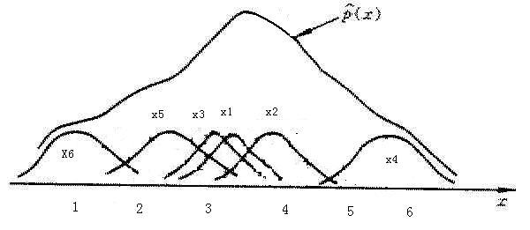
∵ x是一维的
代入：
上式用图形表示是6个分别以3.2，3.6，3，6，2.5，1.1为中心的正态曲线，而P_{N}(x)则是这些曲线之和。
由图看出，每个样本对估计的贡献与样本间的距离有关，样本越多，P_{N}(x)越准确。

Slide 35
例：设待估计的P(x)是个均值为0，方差为1的正态密度
函数。若随机地抽取X样本中的1个、 16个、 256个作为
学习样本x_{i},试用窗口法估计P_{N}(x)。
解：设窗口函数为正态的， σ＝1，μ＝0
h_{N}:窗长度，N为样本数，h1为选定可调节的参数。

Slide 36
用 窗法估计单一正态分布的实验
N=1
N=16
N=256
N=∞

Slide 37
由图看出, P_{N}(x)随N, h₁的变化情况
①当N＝1时， P_{N}(x)是一个以第一个样本为中心的正态曲线，与窗函数差不多。
②当N＝16及N=256时
h₁＝0.25 曲线起伏很大，噪声大
h₁＝1 起伏减小
h₁＝4 曲线平坦
③当N→∞时， P_{N}(x)收敛于一平滑的正态曲线，
估计曲线较好。

Slide 38
例：待估的密度函数为其他分布情况
解：此为多峰情况的估计
设窗函数为正态
解：此为多峰情况的估计
设窗函数为正态
P(x)
1
-2.5<x<-2
0<x<2
0.25
x为其它
-2.5
-2
0
2
x

Slide 39
用 窗法估计两个均匀分布的实验
N=1
N=16
N=256
N=∞

Slide 40
当N=1、16、256、 ∞时的P_{N}(x)估计如图所示
①当N＝1时， P_{N}(x) 实际是窗函数。
②当N＝16及N=256时
h₁＝0.25 曲线起伏大
h₁＝1 曲线起伏减小
h₁＝4 曲线平坦
③当N→∞时，曲线较好。

Slide 41
Parzen窗估计
优点
  Parzen窗估计的优点是应用的普遍性。对规则分布，非规则分布，单锋或多峰分布都可用此法进行密度估计。
  可以获得较为光滑且分辨率较高的密度估计，实现了光滑性和分辨率之间的一个较好平衡。
缺点
  要求样本足够多，才能有较好的估计。因此使计算量，存储量增大。
  窗宽在整个样本空间固定不变(N)，难以获得区域自适应的密度估计。

Slide 42
识别方法
保存每个类别所有的训练样本；
选择窗函数的形式，根据训练样本数n选择窗函数的h宽度；
识别时，利用每个类别的训练样本计算待识别样本x的类条件概率密度：
采用Bayes判别准则进行分类。

Slide 43
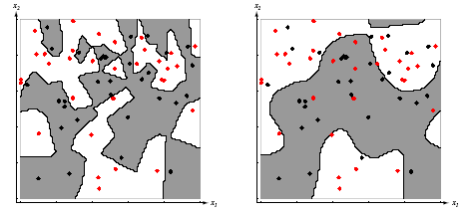
例子：
基于Parzen估计的Bayesian分类器
较小
较大

Slide 44
主要内容
概率密度估计
Parzen窗估计
K_{n}近邻估计
最近邻分类器（NN）
k-近邻分类器（k-NN）

Slide 45
K_{n}近邻估计
在Parzen窗估计中，存在一个问题：对h_{n}的选择。
  若h_{n}选太小，则大部分体积将是空的（即不包含样本），从而使P_{n}(x)估计不稳定。
  若h_{n}选太大，则P_{n}(x)估计较平坦，反映不出总体分布的变化
  虽然给了经验性的选择方法，但并不见得总适用！

Slide 46
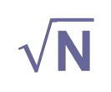
K_{n}近邻估计
  K_{n}近邻法的思想：回避h_{n，}固定邻域样本数量K_{n}, 调整(不断的扩张)区域体积V_{n}，直至有K_{n}个样本落入区域中
  由 K_{n}= 来确定 V_{n -------并且是区域自适应的！！}
  从测试样本x开始生长，不断扩大区域，直至包含进k个训练样本；(真正使用的方式)

Slide 47
K_{n}近邻估计
K_{n}近邻密度估计：
固定样本数为
，在
附近选取与之最近的
个样本，计算该
个样本分布的最小体积
在X处的概率密度估计值为：

Slide 48
K_{n}近邻法
用K_{n}近邻法的过程：
  获取n个学习样本
  令
  找到待识样本 X* 处的K_{n}个近邻
  计算K_{n}个邻近到X*的距离，找到最远距离的样本
  计算邻域的直径 ，计算邻域的体积

Slide 49
K_{n}近邻法
  则
  对样本重复上述过程，得概率密度

Slide 50
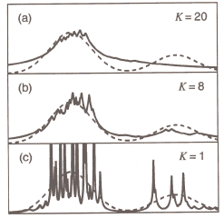
K_{n}近邻估计
例子：

Slide 51
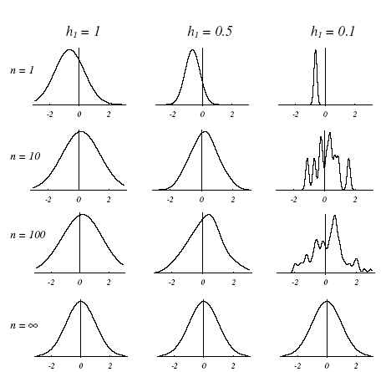
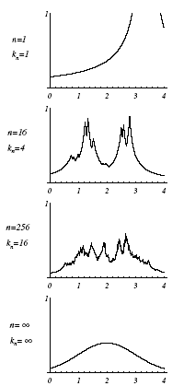
例子：
Parzen windows
k_{n}-nearest-neighbor
斜率不连续
当n值为有限值时K_{n}近邻估计十分粗糙

Slide 52
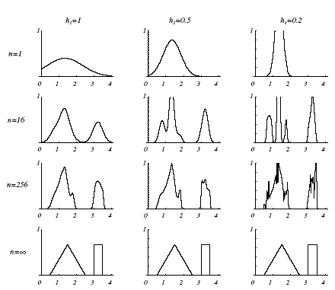
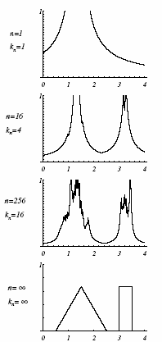
例子：
Parzen windows
k_{n}-nearest-neighbor

Slide 53
用K_{n}近邻法估计后验概率
  非参数估计法的基本思想是：
  上式即可以用来估计各类样本的类概率密度，也
  可以用来估计所有类别样本的概率密度分布。

Slide 54
K_{n}近邻估计
给定i.i.d.样本集 ，共 类。各个类别的学习样本数分别为 n₁, n₂,……, n_{C，}总的学习样本数为 N= n₁+n₂ +…… + n_{C}
把一个体积V放在x周围，能够包含进k个样本，其 中有 k_{i}个样本属于第i类。

Slide 55
用K_{n}近邻法估计后验概率
  则
  表示所有类别样本在特征空间x处的概率密度
  其中 k 为落入体积 中的样本数

Slide 56
用K_{n}近邻法估计后验概率
  而联合概率密度
  为N个样本中落入 中的样本中属于第i类的样本数

Slide 57
用K_{n}近邻法估计后验概率
  又由于
  则后验概率
  上式表明，待识样本在x点处属于第i类的后验概率
  即是落入其近邻体积内第i类样本与落入总样本数
  之比

Slide 58
用K_{n}近邻法估计后验概率
K_{n}近邻准则：
  设各类总的学习样本为N,令
  当待识样本x到来时，找出x 的 个近邻，其中
  属于第i类的样本为 ，则：
  取 最大的一类为识别结果

Slide 59
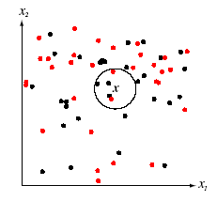
用K_{n}近邻法估计后验概率
例子
x属于第i 类的后验概率就是体积中标记为第i 类的样本个数与体积中全部样本点个数的比值。
为了达到最小误差率，选择比值最大的那个类别作为判决结果。
如果样本足够多、体积足够小，这样的方法得到的结果是比较准确的！

Slide 60
k-近邻分类器（k-NN）
假设i.i.d.样本集
对于样本 ，k-NN采用如下的决策：
搜索与 最近的 个近邻，如果 个近邻中属于 类的样本最多，则判决 属于
原理：相当于采用 近邻方法估计后验概率，然后采用最大后验概率决策。
分类一个样本的计算复杂度： （采用欧氏距离）

Slide 61
k-近邻分类器
从测试样本x开始生长，不断扩大区域，直至包含进k个训练样本；
把测试样本x的类别归为与之最近的k个训练样本中出现频率最大的类别。

Slide 62
例：
k = 3 (odd value)
and x = (0.10, 0.25)^{t}
选择 k-NN to x
{ (0.10, 0.28, ω₂);
(0.12, 0.20, ω₂);
(0.09, 0.30,ω₅) }
X属于 ω_{2。}
Prototypes | Labels
(0.15, 0.35) (0.10, 0.28) (0.09, 0.30) (0.12, 0.20) | ω₁ ω₂ ω₅ ω₂

Slide 63
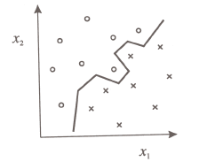
k-近邻分类器
最近邻决策面：
  分段线性超平面

Slide 64
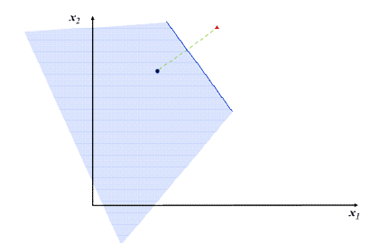
如果采用欧氏距离作为距离度量，对于训练集中不同类别的两个样本， 分类器的分类决策边界就是特征空间中两个样本点连线的垂直平分线(面)。(距离谁更近，就在那一侧)
Notes:
以k=1，为例

Slide 65
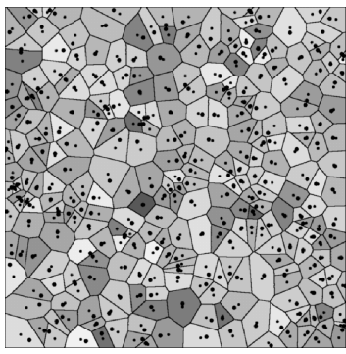
当训练集包含多类的许多样本时，最近邻分类器的分类决策区域是由任意两 个相邻样本点连接线的垂直平分线所分割成为的网格状的图形，称为维诺图 （Voronoi Diagram）。
当训练集中的样本点将特征空间划分为维诺图时，一个待识别的样本落入哪 一个训练集样本周边的区域内，就可判定它属于哪一个类别。这就是最近邻分类 器的分类决策算法。

Slide 66
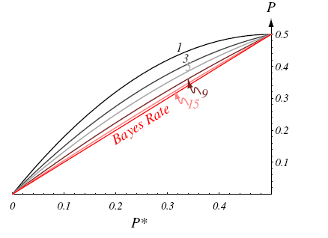
k-近邻分类器
k-NN分类器的误差率在样本数无穷大时趋向于Bayesian最小错误率！

Slide 67
k-NN分类器
近邻分类器
假设i.i.d.样本集
对于样本 ， -NN采用如下的决策：
搜索与 最近的 个近邻，如果 个近邻中属于 类的样本最多，为 个，则判决 属于 ，否则拒识。

Slide 68
k-NN分类器
k-NN分类器的优点：
  原理和实现简单，特别适用于大类别问题。
  当训练样本数较多时，误差界小于2倍的Bayesian最小错误率。

Slide 69
k-NN分类器
k-NN分类器的缺点：
  由于训练样本数有限，k-NN估计的后验概率往往并不精确，从而导致分类错误率远远大于Bayesian最小错误率。
  搜索近邻需要遍历每一个样本，计算复杂度较大。
  需要存储所有样本。
  受噪声和距离测度的选择影响较大。

Slide 70
距离度量
距离度量应满足如下三个性质：
  非负性：
  自反性： 当且仅当
  对称性：
  三角不等式：
距离测度的选取原则：需要精心选择类内变化平缓，类间变化剧烈的距离测度！
Notes:
距离与内积的关系

Slide 71
常用的距离函数
欧几里德距离：(Eucidean Distance)
曼哈顿距离：(Manhattan Distance)

Slide 72
常用的距离函数
明氏距离：(Minkowski Distance)
马氏距离：(Mahalanobis Distance)

Slide 73
常用的距离函数
角度相似函数：(Angle Distance)
海明距离：(Hamming Distance)
x和y为2值特征矢量：
D(x,y)定义为x,y中使得不等式 成立的i的个数。

Slide 74
最近邻分类器的简化
最近邻分类器的简化方法可以分为三种：
  部分距离法；
  预分类法；
  需要存储所有样本问题：浓缩、剪枝。

Slide 75
部分距离法
定义：
D_{r}(x,y)是r的单调不减函数。令D_{min}为当前搜索到的最近邻距离，当待识别样本x与某个训练样本x_{i}的部分距离D_{r}(x,x_{i})大于 D_{min}时， D_{d}(x,x_{i})一定要大于D_{min} ，所以x_{i}一定不是最近邻，不需要继续计算D_{d}(x,x_{i}) 。

Slide 76
预分类（搜索树）
在特征空间中首先找到m个有代表性的样本点，用这些点代表一部分训练样本；
待识别模式x首先与这些代表点计算距离，找到一个最近邻，然后在这个最近邻代表的样本点中寻找实际的最近邻点。
这种方法是一个次优的搜索算法。

Slide 77
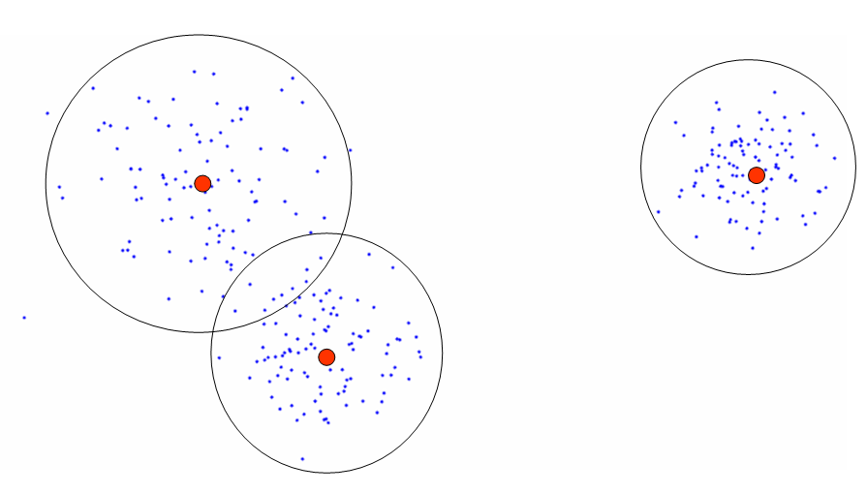
预分类（搜索树）

Slide 78
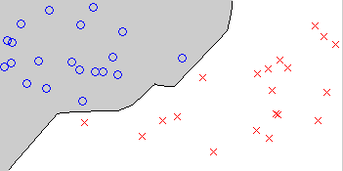
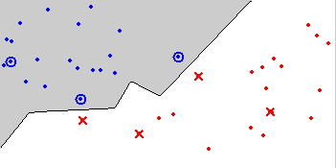
浓缩、剪枝
浓缩(Condensing)：仅保留对决策边界有贡献的样本，删除没有贡献的样本。
Original data
Consistent data

Slide 79
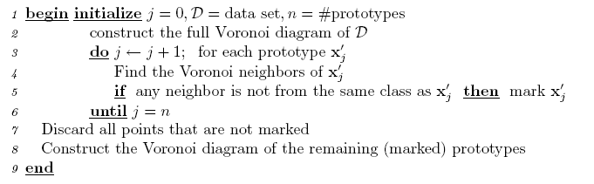
浓缩、剪枝
浓缩(Condensing)
最近邻剪辑算法：删除周围网格全为同类的Voronoi 原型。

Slide 80
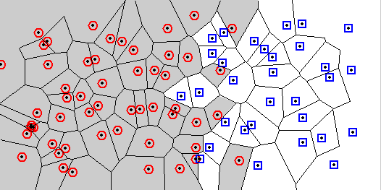
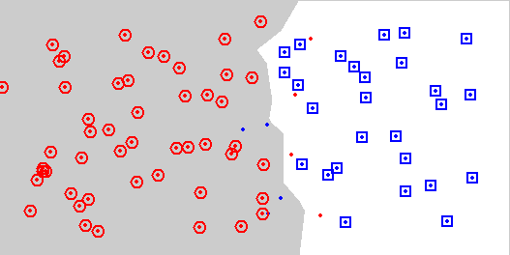
浓缩、剪枝
剪枝(Pruning)：删除噪声样本点，使决策边界变得更加光滑。
Wilson pruning算法: 删除那些类别与周围k-NN多数不一致的样本。
Original data
Wilson editing with k=7

Slide 81
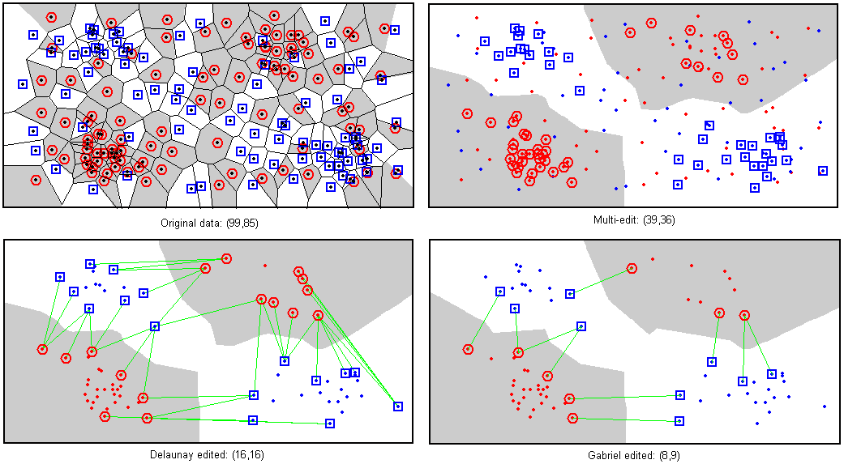
浓缩、剪枝
通常先进行剪枝然后进行浓缩

